Slide 1




МУНИЦИПАЛЬНОЕ БЮДЖЕТНОЕ ДОШКОЛЬНОЕ ОБРАЗОВАТЕЛЬНОЕ УЧРЕЖДЕНИЕ
ДЕТСКИЙ САД с. ГРАБОВО
ИНТЕРАКТИВНАЯ ДИДАКТИЧЕСКАЯ
ИГРА
ВЕСЁЛЫЕ КАРАНДАШИ»
Разработала
Г.И. Аитова

Slide 2

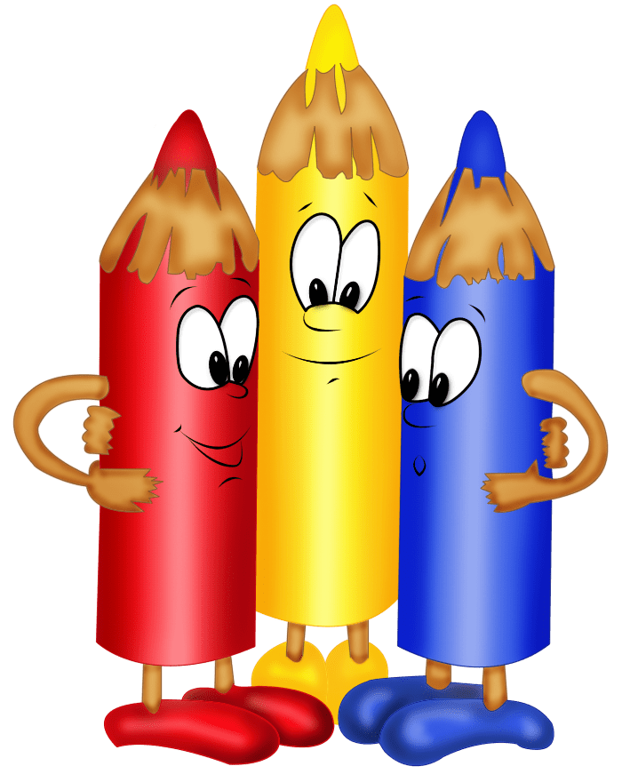
Цель игры:
Развитие у детей цветовосприятия.
Задачи:
Закрепить представления о цветовой гамме предметов, умение обследовать предметы по цвету.
Развивать память, внимание, наблюдательность, самоконтроль, умение замечать сходство, связную речь.
Описание:
Предложить детям внимательно рассмотреть картинку расположенную в центре игрового поля и с и подобрать соответствующие ей по цветовой гамме карандаши.
Правильность ответа можно
проверить, нажав мышкой на
предполагаемую картинку.
Если ответ верен, то карандаши
будут вращаться по кругу.
Если ответ неверен, то цвет
карандашей станет прозрачным.

Slide 3
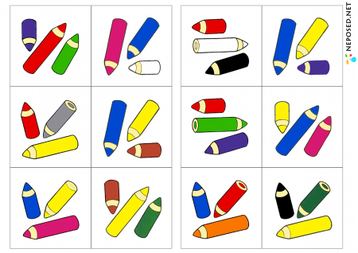
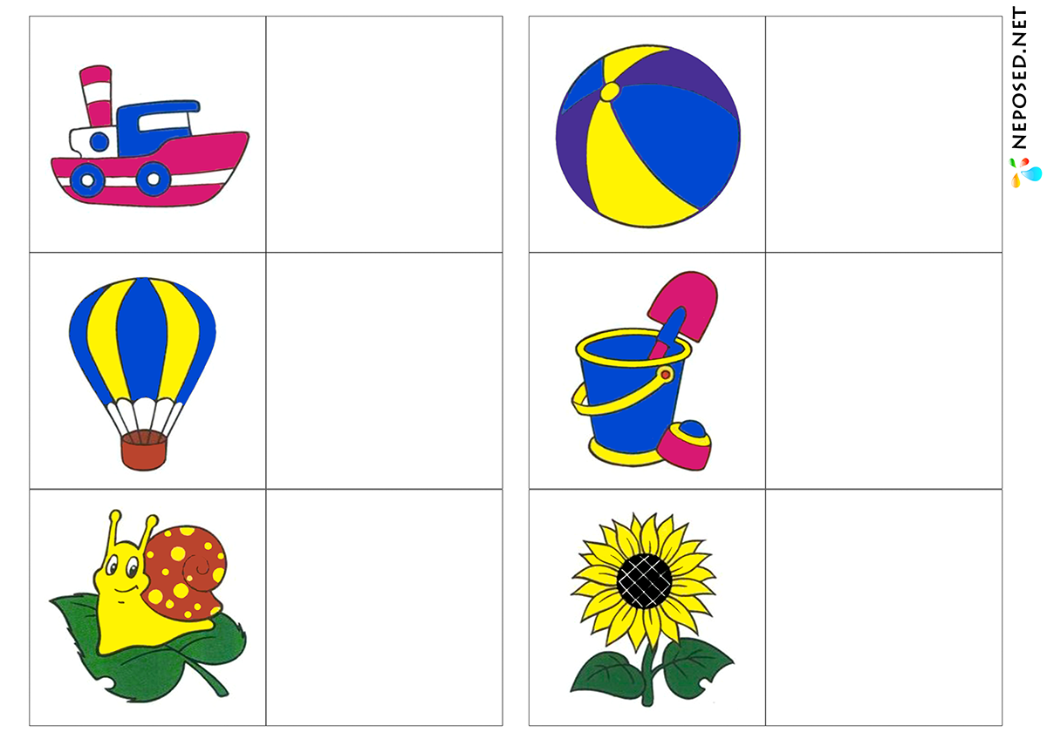

Slide 7
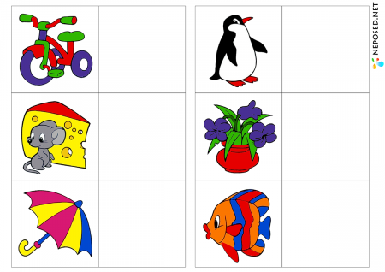

Slide 12
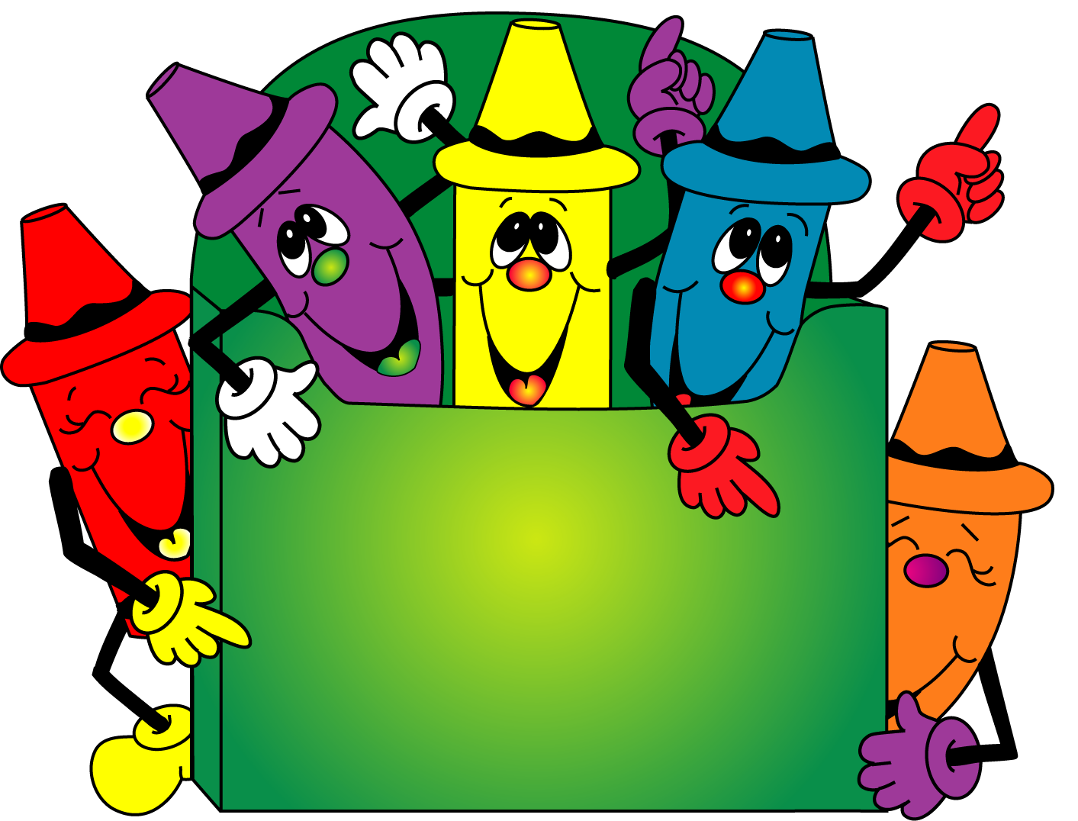
МОЛОДЦЫ!

